Slide 1
Linux
Linux

Slide 2
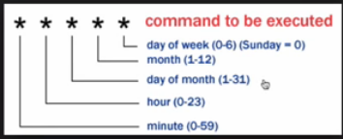
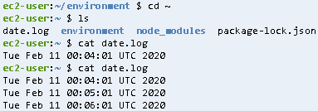
CRON
정기적으로 해야 되는 작업을 처리
crontab –e : 하고자 하는 일을 정의
(에디터가 뜨면 정기적으로 실행시키고 싶은 작업이 있을 때!)
#m h dom(dayofmonth) mon dow command
예 )
*/1 * * * * date >> date.log
1분당 한번
(*는 무시 의미)
1
1분에 한번( 1시 1분, 2시 1분, 3시 1분 … 같은 의미)
date >> date.log 2>&1
(에러는 표준출력으로 redirection 됨)
(2>1로 하면 1이라는 파일이 생성됨..)
tail date.log ➔ 파일 내용 뒤쪽에 있는 것을 출력
tail -f date.log ➔ 파일 내용 뒤쪽에 내용이 추가되면 자동으로 터미널에 출력

Slide 3
CRON
정기적으로 해야 되는 작업을 처리
새로운 글이 올라오면 이메일 보내기
새로운 글 request를 하면 먼저 처리
처리 되면 서버 안에 saved라는 표시를 함
Cron이 saved를 확인하면 백그라운드로 이메일 보내기를 처리
대체로 이런 식으로 사용

Slide 4
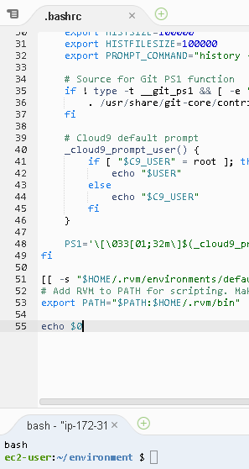
Shell을 시작할 때 실행
Shell start up state
alias (단축느낌)
예 )
alias l=‘ls –al’
l을 터미널에 치면 단축 느낌처럼 ls –al이 실행
alias c=‘clear’
C를 터미널에 치면 단축 느낌처럼 clear이 실행
쉘 실행 시, alias 적용
Bash를 실행할 때, 어떤 파일을 실행
home 디렉토리에 .bashrc 라는 파일을 수정하면, 쉘이 실행 됐을때 .bashrc라는 파일 안의 코드를 실행

Slide 5
다중사용자
단점 : 시스템이 복잡해짐… 권한을 조종하기 위해서…
id :
uid → 유저의 id
gid → 그룹의 id
who :
누가 지금이 컴퓨터에 누가 접속하고 있는가?

Slide 6
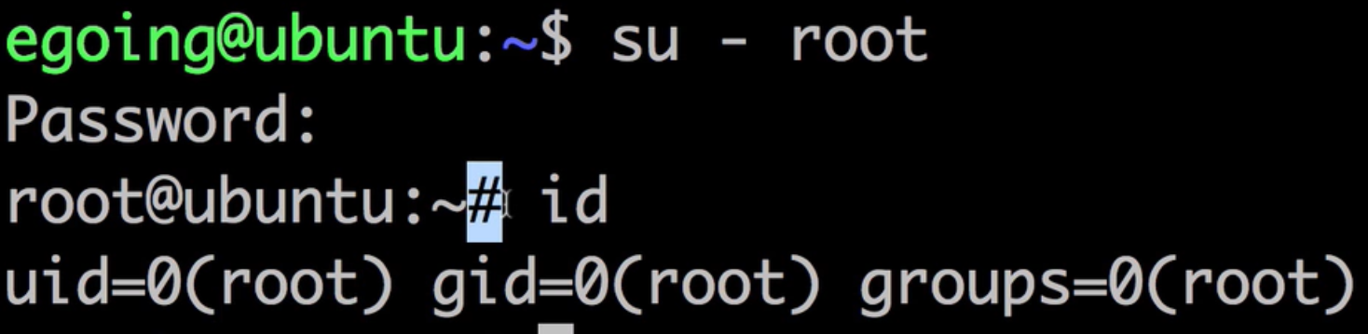
관리자와 일반 사용자
super(root) user VS user
일시적으로 관리자 권한 ➔ sudo
슈퍼유저 되기
root라는 이름을 가지고 있음!
앞에 $면 일반 유저 : 슈퍼유저는 #
su - root : 사용자 변경
1. 잠금 풀기 ➔ sudo passwd –u root (-u는 unlock의 약어)
2. su - root : 다른 사용자가 되기 혹은 슈퍼유저가 되기
1. 잠금 걸기 ➔ sudo passwd –l root (-l는 lock의 약어)

Slide 7
사용자 추가
useradd
사용자 추가
1. sudo useradd –m tom : 유저를 추가하면서 –m으로 home 디렉토리도 같이 만든다
2. sudo passwd tom : 패스워드를 설정해야 su – tom을 들어갈 수 있다
sudo 기능을 tom이 이용하도록 만들기 (sudo 권한)
1. 슈퍼유저 sudo를 사용할 수 있는 사용자로 들어간다
2. sudo usermod –a –G sudo tom : sudo 권한을 tom에게 주기
usermod ➔ 유저를 수정
-a : 그룹이라는 것에 사용자를 추가한다 -G라는 옵션과 함께 쓴다!
즉, tom을 sudo그룹에 사용자를 추가한다 라는 의미!

Slide 8
권한 기본
Permission
파일과 폴더의 권한 (일을 할 수 있게 하거나, 할 수 없게 하는)
➔ Read, Write, Excute
touch perm.txt
echo ‘hi’ > perm.txt
다른 사용자가 그 폴더에 perm.txt에 있는 곳으로 감
echo ‘hello’ >> perm.txt
Permission denied 뜸

Slide 9
권한 기본
i
ii
iii
①
②
③
④
⑤
⑥
⑦
① : type (파일, 폴더, 바로가기(링크) 등) ➔ 파일 : - / 폴더 : d / 바로가기 : l
r : read
w : write
x : excute
② : access mode
i : owner의 권한
ii : 그룹의 권한
iii : other → owner도 group도 아닌
파일, 폴더 권한 바꾸기
🎇 chmod o-r perm.txt : perm.txt의 모드를 바꾼다 other의 read를 – (뺀다)
🎇 chmod o+r perm.txt : perm.txt의 모드를 바꾼다 other의 read를 + (더한다)
(u : user, g : group, o : other)
④ : owner, group ➔ perm.txt가 누구의 것인가!
⑥ : date
⑤ : size
⑦ : name

Slide 10
execute
1. nano hello.sh
2. hello.sh 에 작성
#!/bin/bash
echo ‘hi hi hi hi’
3. /bin/bash hello.sh ➔ bash로 hello.sh를 실행
3. ./hello.sh ➔ Permission Denied
4. chmod u+x hello.sh
5. ./hello.sh

Slide 11
directory
mkdir perm;cd perm;echo ‘hi’ > perm.txt
perm이라는 폴더를 만들고;
perm이라는 폴더에 들어가고;
hi라는 글을 perm.txt로 만든다
(u : user, g : group, o : other, a : all) ➔ 클래스
chmod o-r perm
ls –l perm : 다른 사용자가 하면 그 perm의 내용을 읽을 수 없다
chmod o-w perm
touch test.txt : 다른 사용자가 perm 안에 무언가 생성을 할 수 없다
chmod o-x perm
cd perm : 다른 사용자가 perm 안으로 못 들어간다
r ➔ 폴더의 정보를 읽을 수 없다
폴더(디렉토리)안에 있는 모든 권한을 바꾸고 싶다!
chmod –R o-w perm : -R은 재귀적!
w ➔ 폴더안에 파일 생성 및 제가 등 못한다
x ➔ 폴더안에 들어가지를 못한다

Slide 12
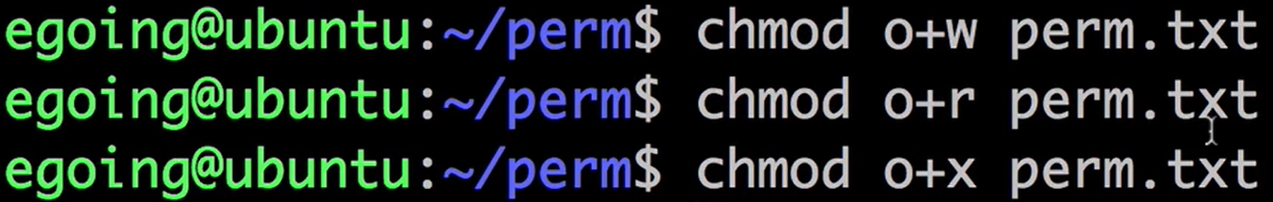
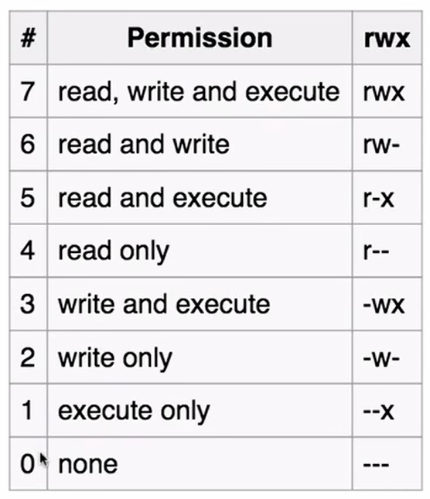
chmod
chmod 형식
chmod [options] mode[ ,mode] file1 [file2 … ]
(u : user, g : group, o : other, a : all) ➔ 클래스
+ : 권한 주기, - : 권한 빼기, = : 원하는 권한 직접 쓰기 ➔ 연산자
chmod o+w 같은 방식의 단점!
➔ 한번씩 계속 해야된다!
chmod a=rwx 같이 사용
Octal modes
chmod 111 파일이름
3이 r이 아니고 4가 r인 이유!
(2진수)
3 ➔ 011
4 ➔ 100

Slide 13
group
파일과 디렉토리를 여러 사용자들이 공동으로 관리할 수 있는 방법
groupadd
순서
cd /var
팁 ➔ sudo !!
!! 의미는 직전에 사용한 명령어
sudo mkdir developer
cd developer
useradd –G {그룹이름} username ➔ 아직 존재하지 않은 사용자를 생성할때
sudo groupadd developer ➔ 새로운 그룹을 생성한다
(nano /etc/group ➔ 그룹에 대한 정보를 가지고 있는 파일)
sudo usermod –a –G developer 사용자이름 ➔ 그룹을 추가한다
쉘을 다시 나갔다가 들어와야 한다!! (그래야 그룹 적용됨)
sudo chown root:developer . ➔ 현재 폴더의 (즉, .이여서) owner는 root로 group은 developer로 바꾼다
(파일의 owner와 group을 바꾼다)

